Slide 1
Le renouvellement des stratégies procédurales en droit des marques Jérôme TASSI Avocat au Barreau de Paris Spécialiste en propriété intellectuelle
« On doit toujours peser ses décisions en fonction de l’opportunité des circonstances. Celui qui sait le mieux doser les stratégies directes et indirectes remportera la victoire »
« Ce qui est de la plus haute importance dans la guerre, c’est de s’attaquer à la stratégie de l’ennemi »
(Sun Tzu)

Slide 2
PLAN
L’optimisation des stratégies procédurales
La rationalisation de la prise de décision
La diversification des stratégies procédurales
Les stratégies dans la riposte du défendeur
La concentration des procédures au sein de l’UE
Les stratégies dans l’attaque du demandeur

Slide 3
La rationalisation de la prise de décision
Déterminer le profil de la partie adverse
L’optimisation de l’évaluation des chances de succès
Le profil des Tribunaux pour un choix éclairé

Slide 4
La concentration des procédures au sein de l’UE Affaire BIGBEN c/ NINTENDO
Livraison de produits à la filiale allemande
Vente via le site Internet

Slide 5
Les stratégies dans la riposte du défendeur
Gain espéré
30.000 € de dommages-intérêts
Risque actuel
Déchéance/nullité de la marque opposée (pour les produits opposés)
Risque demain (après transposition)
Déchéance/nullité de la marque opposée (pour les produits opposés)
10.000 € d’article 700 à payer à la partie adverse + ses coûts
Déchéance pour tous les produits et services de la marque opposés + coûts pour justifier l’exploitation
Déchéance pour toutes ses autres marques susceptibles de déchéance + coûts pour justifier l’exploitation
10.000 € d’article 700 à payer à la partie adverse + ses coûts
10.000 € art. 700
publication judiciaire
Interdiction

Slide 6
Les stratégies dans l’attaque du demandeur
Risque actuel
Risque demain (après transposition)
Interdiction
10.000 € d’article 700 à payer à la partie adverse + ses coûts
Interdiction
30.000 € de dommages-intérêts
Déchéance pour toutes ses autres marques susceptibles de déchéance + coûts pour justifier l’exploitation
Publication judiciaire
30.000 € de dommages-intérêts
Publication judiciaire
10.000 € d’article 700 à payer à la partie adverse + ses coûts

Slide 7
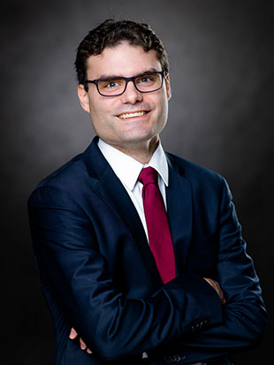
Jérôme TASSI Avocat au Barreau de Paris Spécialiste en Propriété intellectuelle 47 rue de Prony 75017 PARIS T +33 1 44 29 12 12 F +33 1 44 29 12 13 j.tassi@orisavocats,com

